Slide 1



Restitution immersion à l’étranger
Rio de Janeiro - Brazil
Réalisé par : Abdel Moula EL BOUHALI

Slide 2
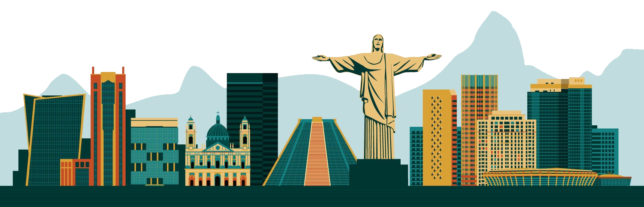
Introduction
Stage au brésil

Slide 3



1
2
3
Les grandes problématiques au Brésil
4
5
Lessons apprises et valeurs apporter
Brésil et culture brésilienne
Problèmes et difficultés rencontrées
Lessons apprises et valeurs apportées
Description du stage
Organisme d’accueille
Le sujet de stage
La réalisation
Son siège à la ville de Niterói et ses campus sont répartie dans l'État de Rio de Janeiro.
Elle est classée parmi les meilleures universités brésiliennes.
La plus grande université fédérale du Brésil en termes de nombre d'étudiants inscrits.
Le campus d’ingénierie Pria Vermelha
Département du génie agricole et environnement
3

Slide 4

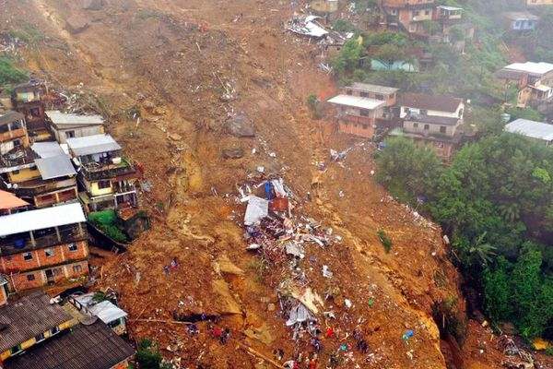
1
2
3
Les grandes problématiques au Brésil
4
5
Lessons apprises et valeurs apportées
Brésil et culture brésilienne
Problèmes et difficultés rencontrées
Lessons apprises et valeurs apportées
Description du stage
Organisme d’accueille
Le sujet de stage
La réalisation
Contexte de projet
La recherche est l’installation de capteurs dans les lieux de test et d’intérêt
Etat actuelle de Projet
But de projet
En février 2022, plus de 170 victimes des fortes pluies à la région de Petrópolis, provoquant des inondations et des glissements de terrain
Prévenir les nouveaux drames climatiques
Une catastrophe semblable produite à Niterói sur la colline de Bumba en 2010.
4

Slide 5


1
2
Brésil et culture brésilienne
3
Les grandes problématiques au Brésil
4
Problèmes et difficultés rencontrées
5
Lessons apprises et valeurs apportées
Description du stage
Organisme d’accueille
Le sujet de stage
La réalisation
Les missions
Le sujet
La problématique
La problématique
Créer une maquette numérique des prototypes des capteurs et les autres composantes du système dans Onshape avec les études nécessaires.
Proposition d’une maquette de support de système et des panneaux solaire.
Contribuer aux discussions sur le projet.
Contribuer à l’installation de prototypage et ses tests.
Conception d’une maquette sur Onshape (Similaire a SolidWorks 100% en ligne) d’un système de surveillance de la stabilité des pentes et des foyers d’incendies
L’équipe de projet n’a pas une maquette numérique ou une modélisation de système.
5

Slide 6
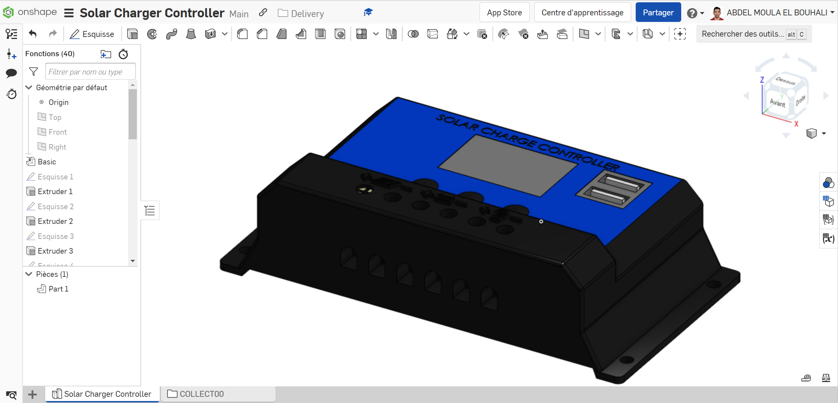
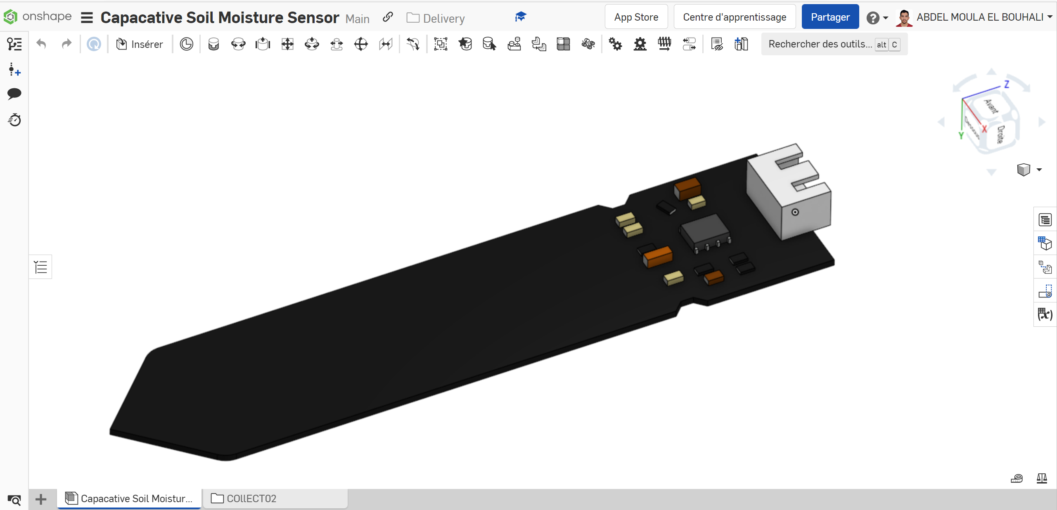
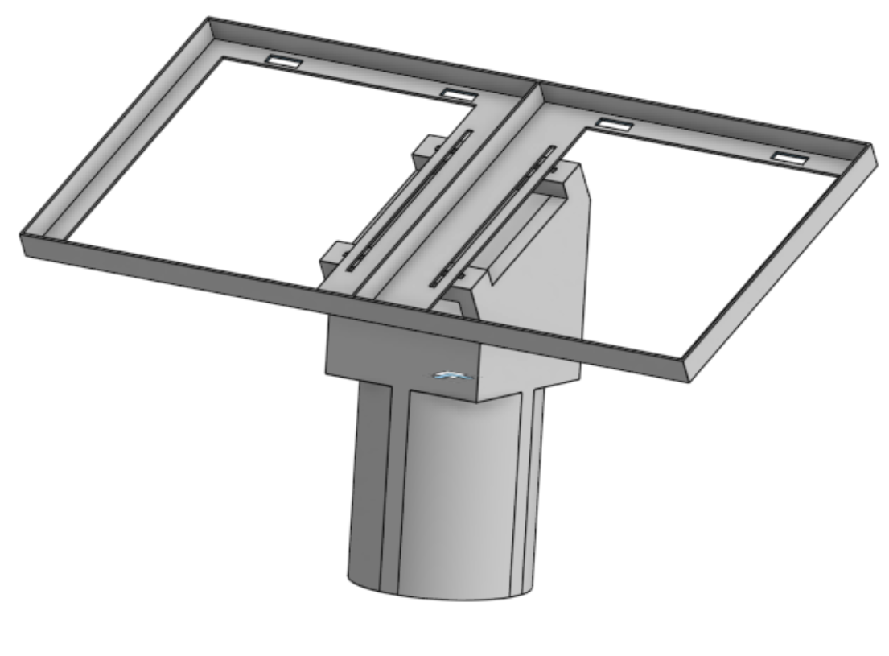
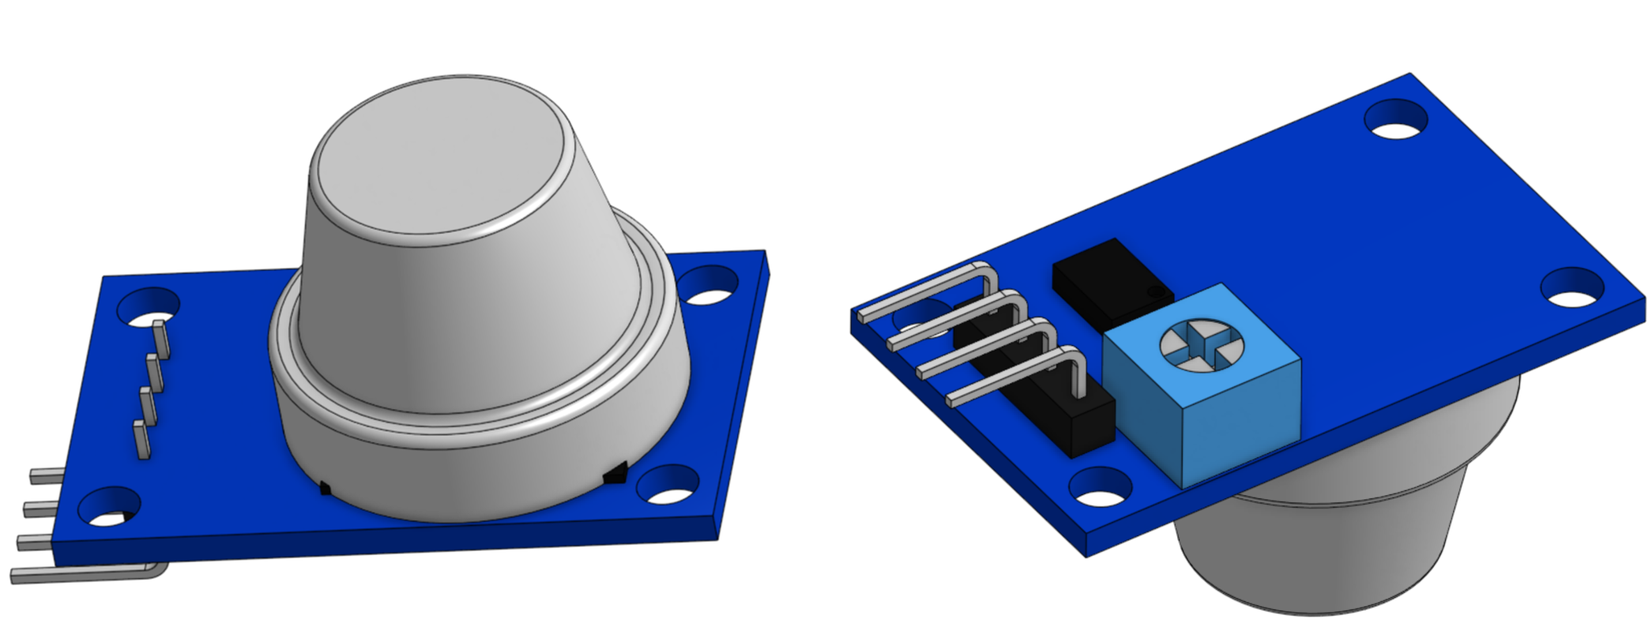
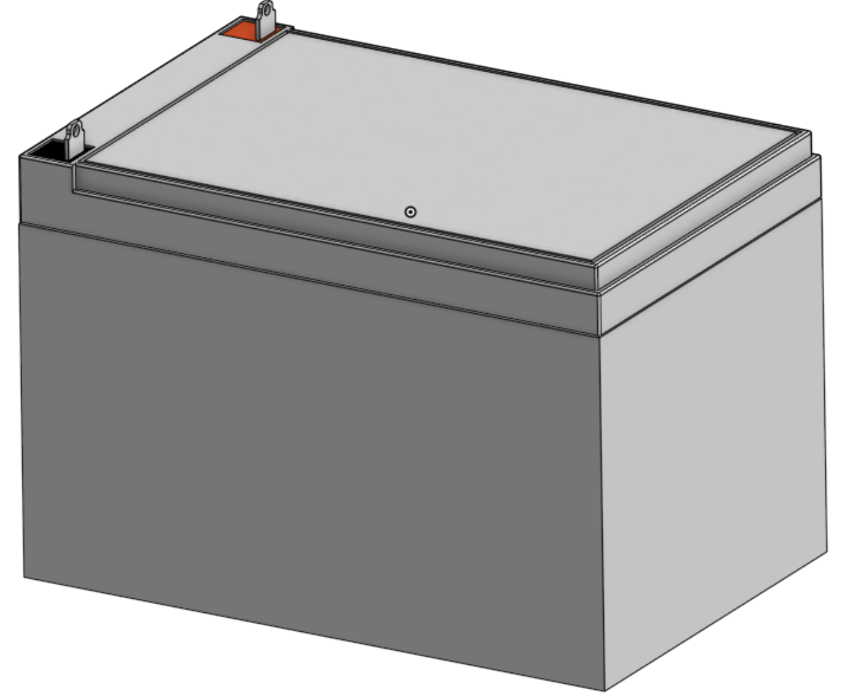
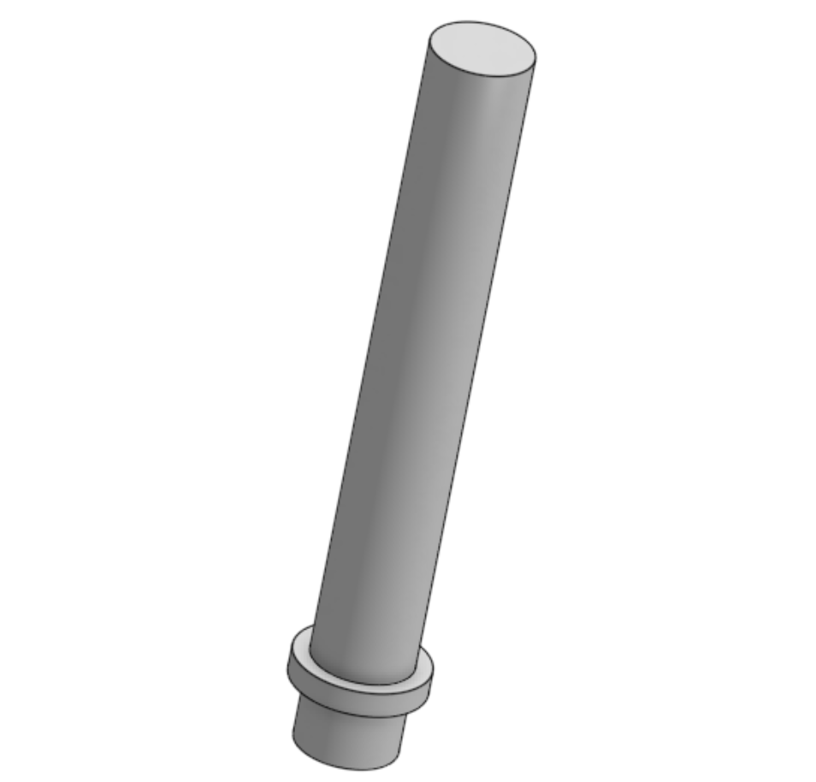
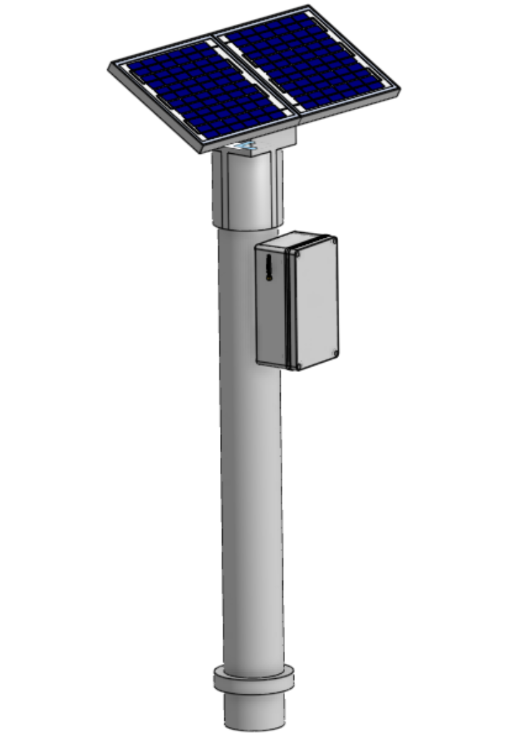
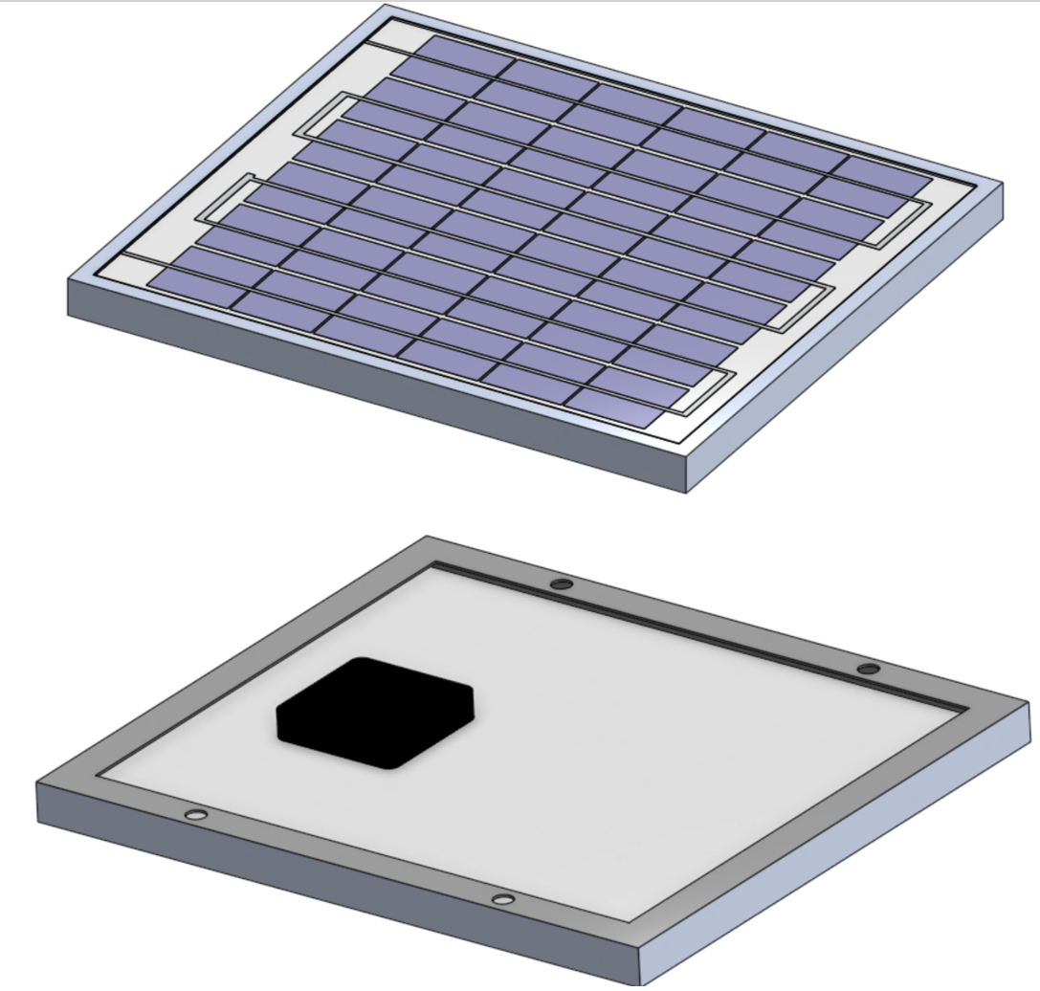
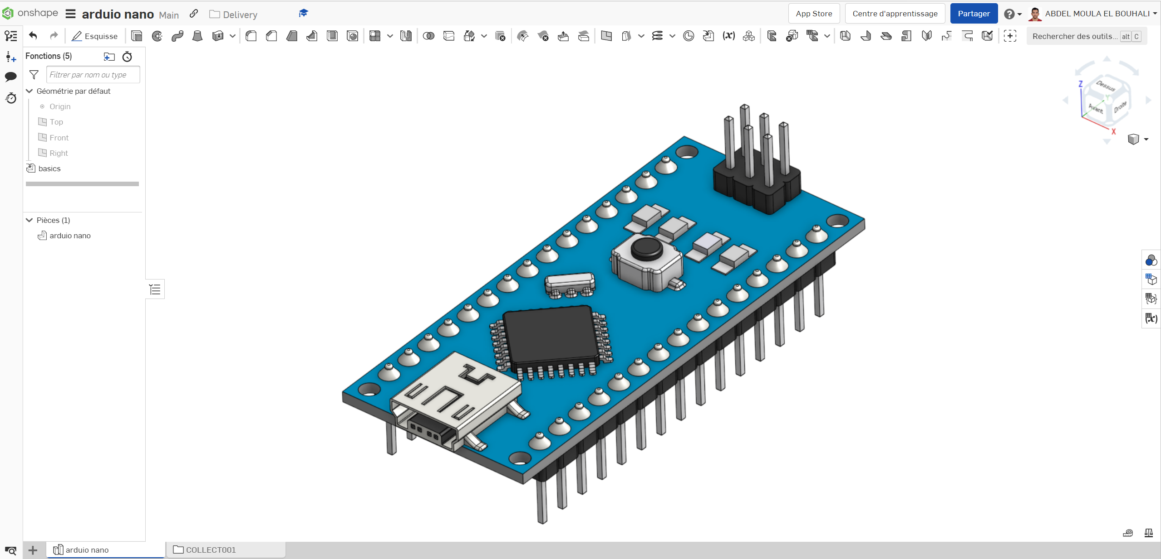
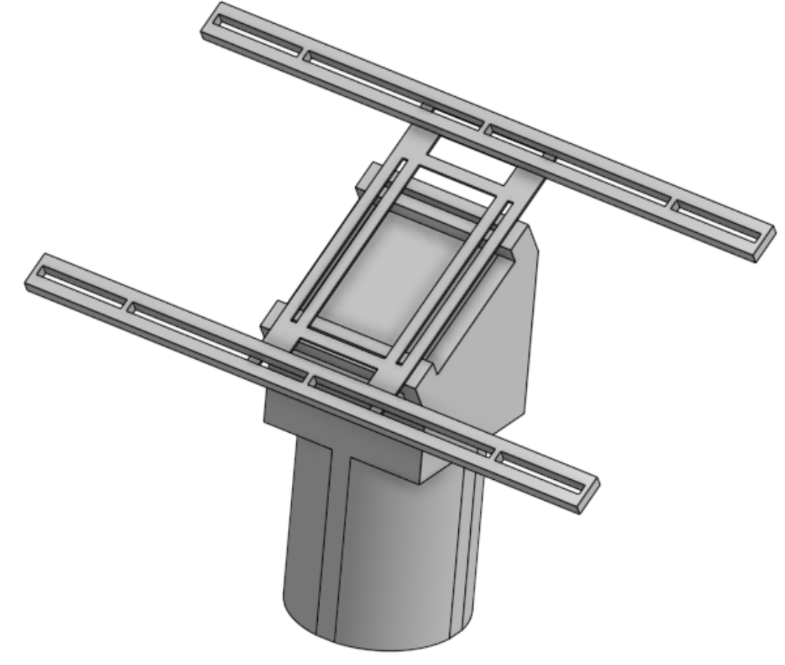
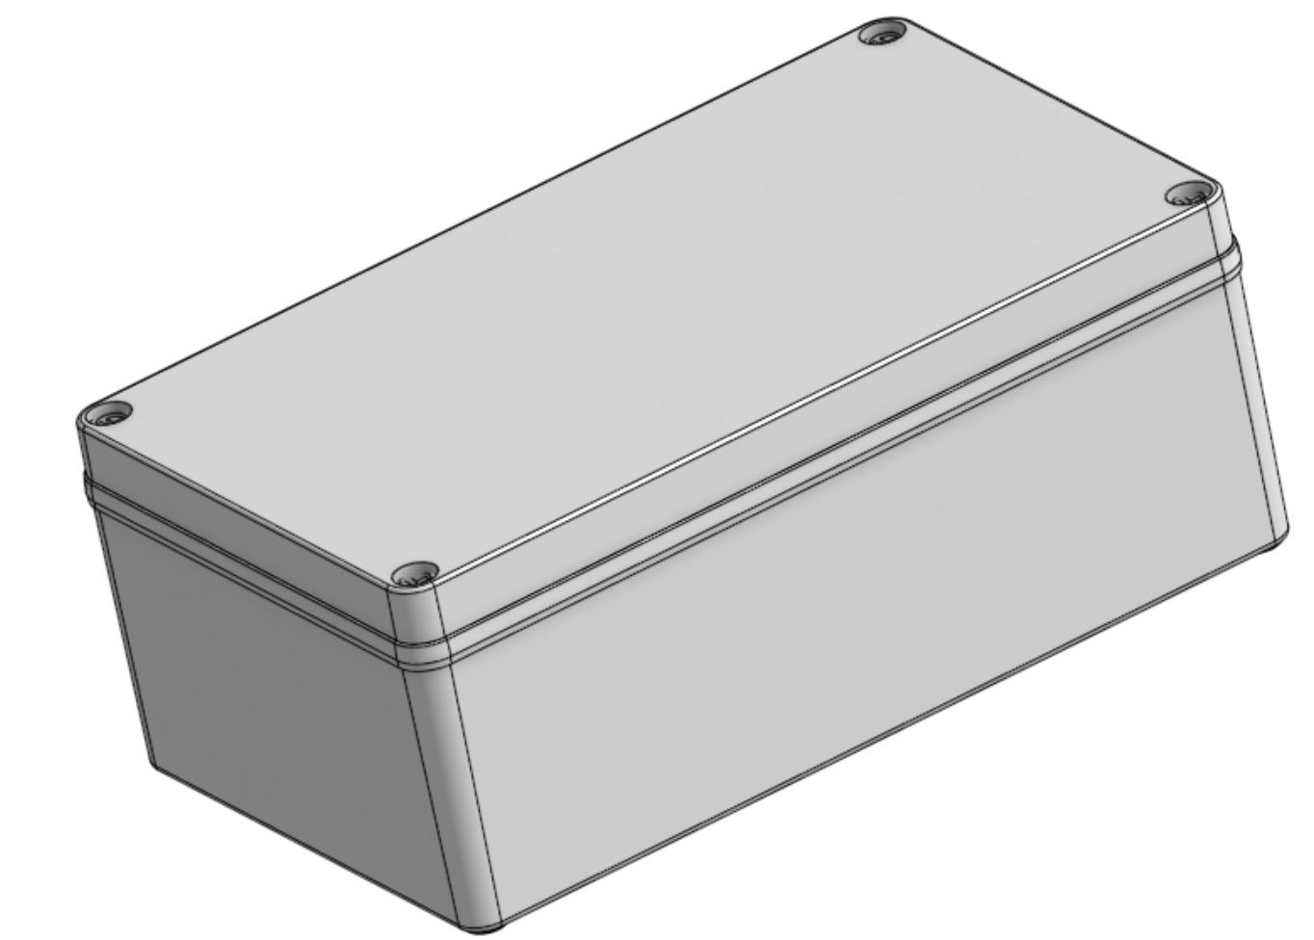
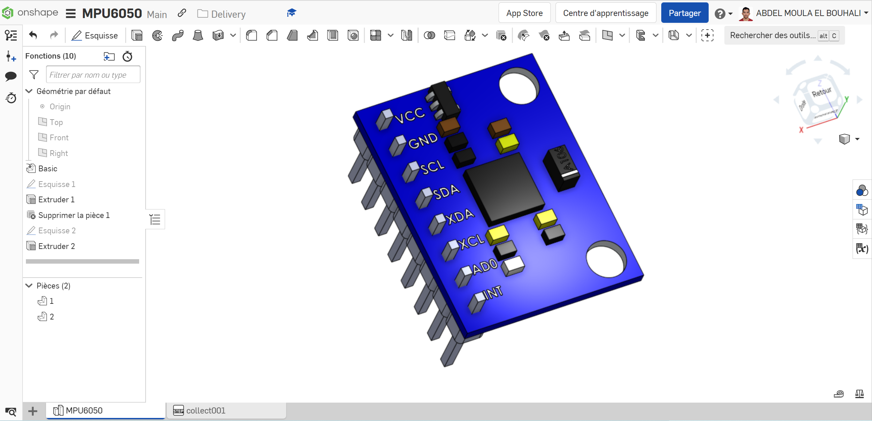
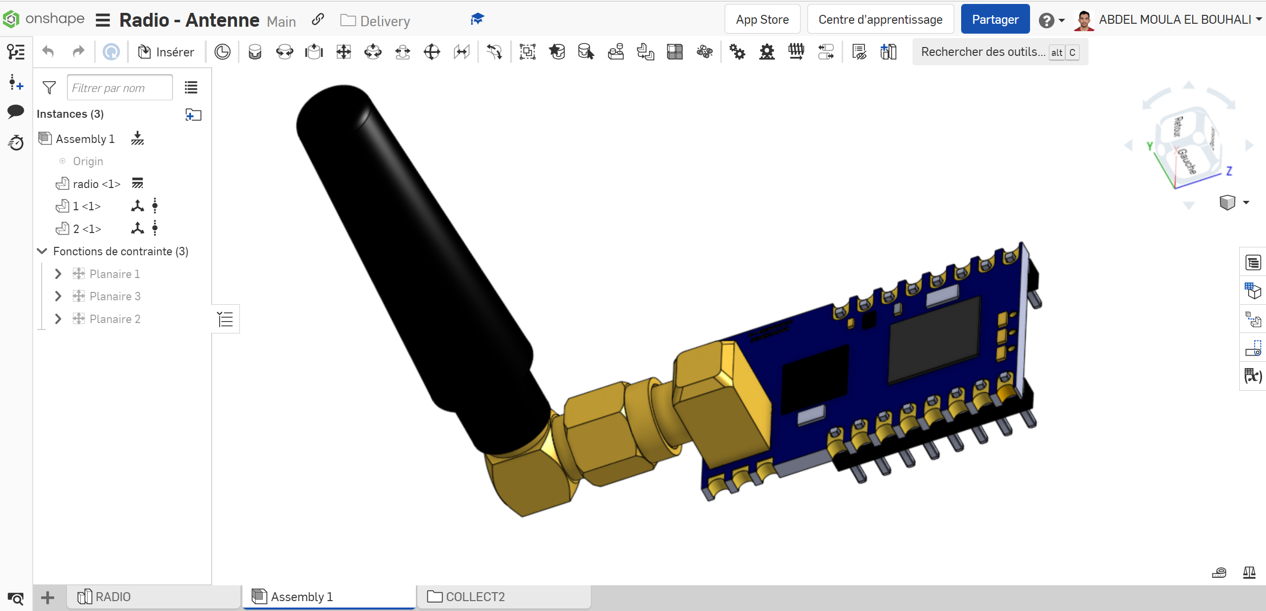
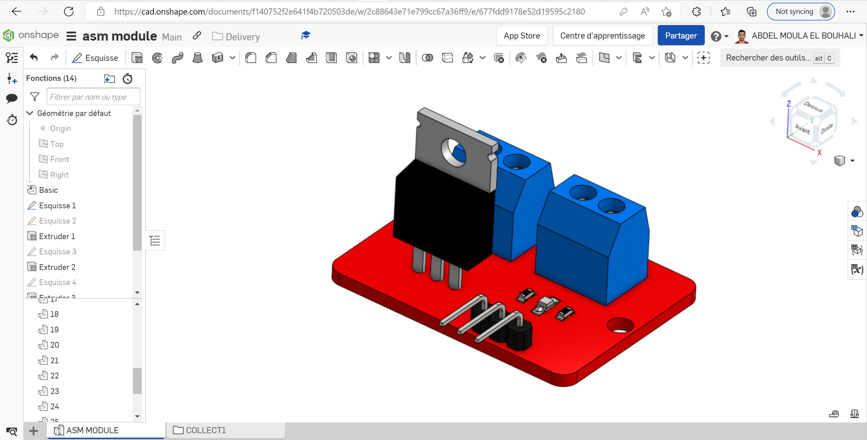
1
2
Brésil et culture brésilienne
3
Les grandes problématiques au Brésil
4
Problèmes et difficultés rencontrées
5
Lessons apprises et valeurs apportées
Description du stage
Organisme d’accueille
Le sujet de stage
La réalisation
La conception de la maquette
Proposition de support de système
Proposition 1 :
Proposition 1 :
6

Slide 7
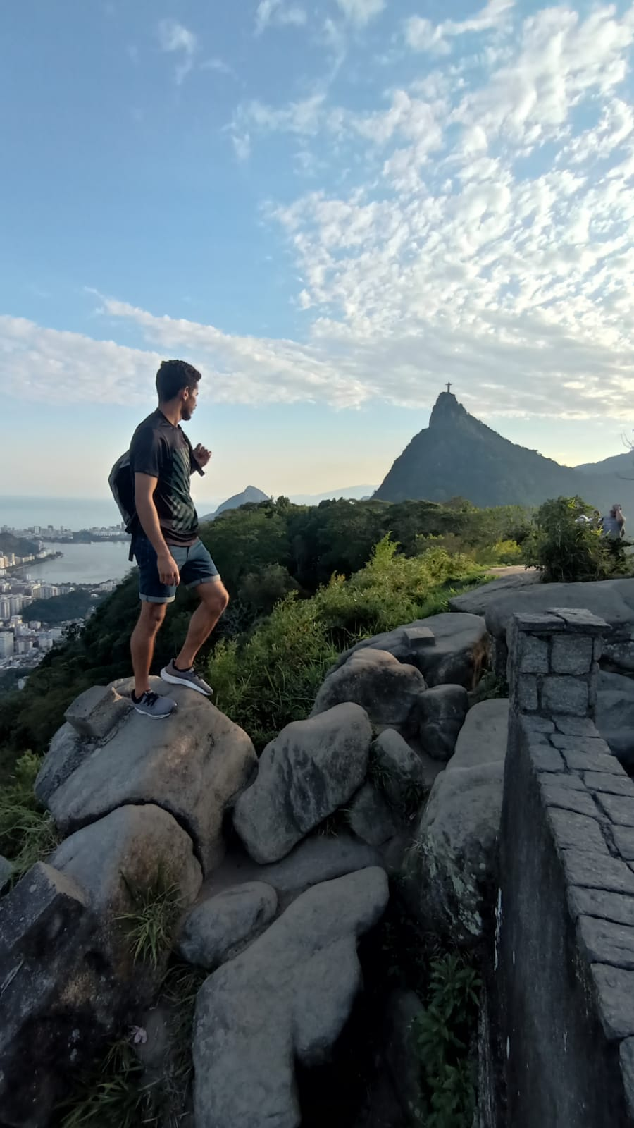
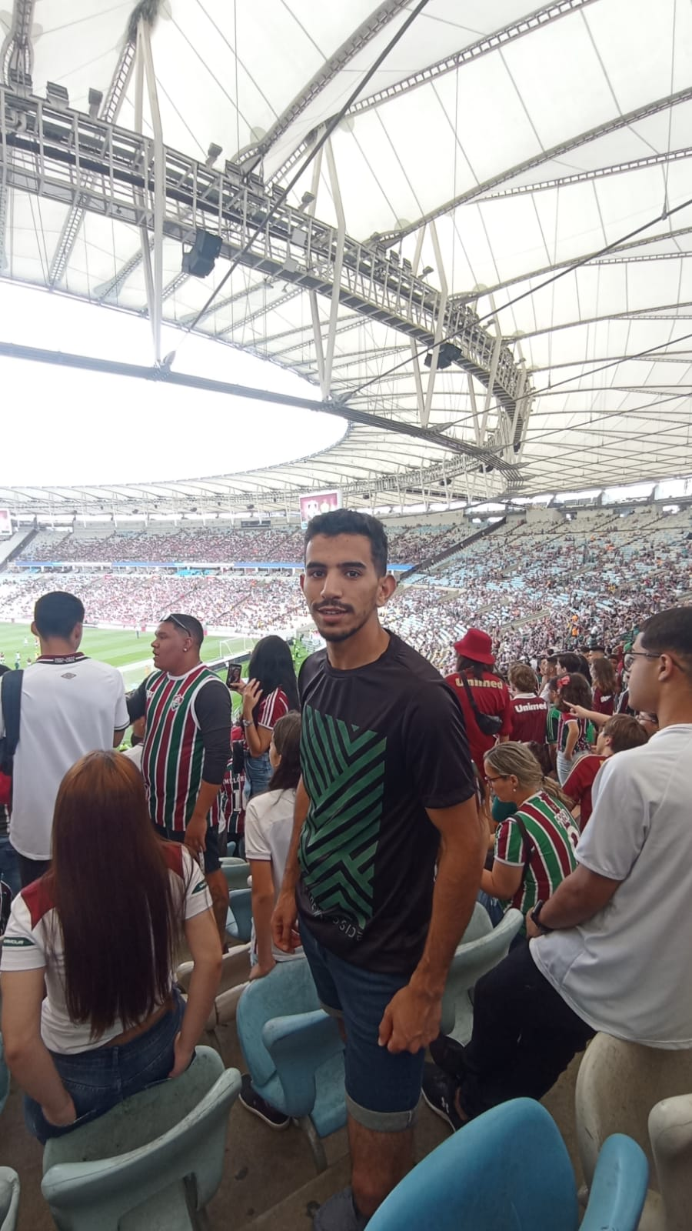
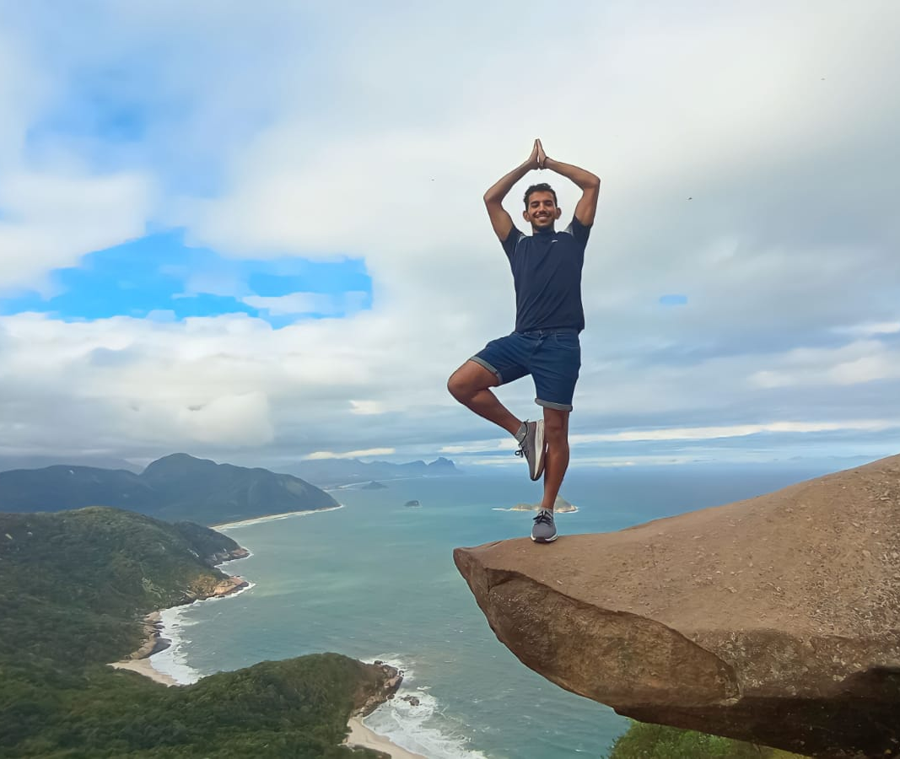
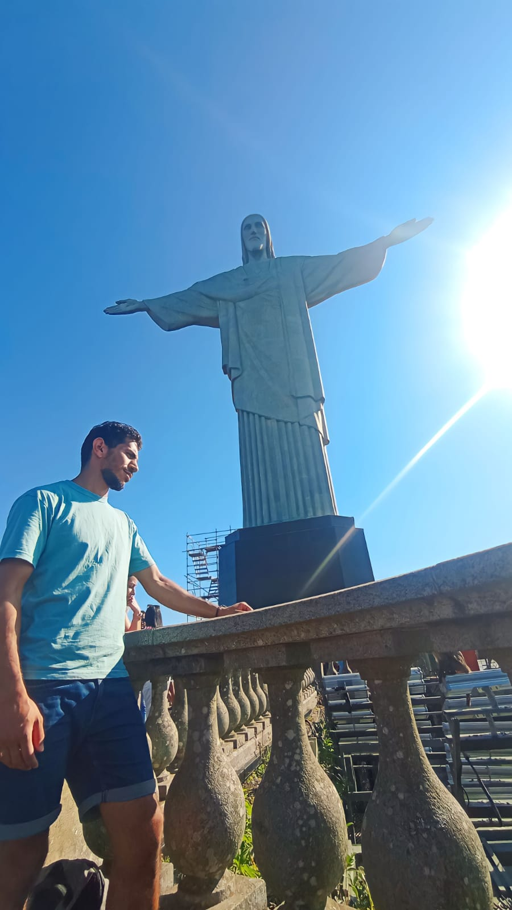
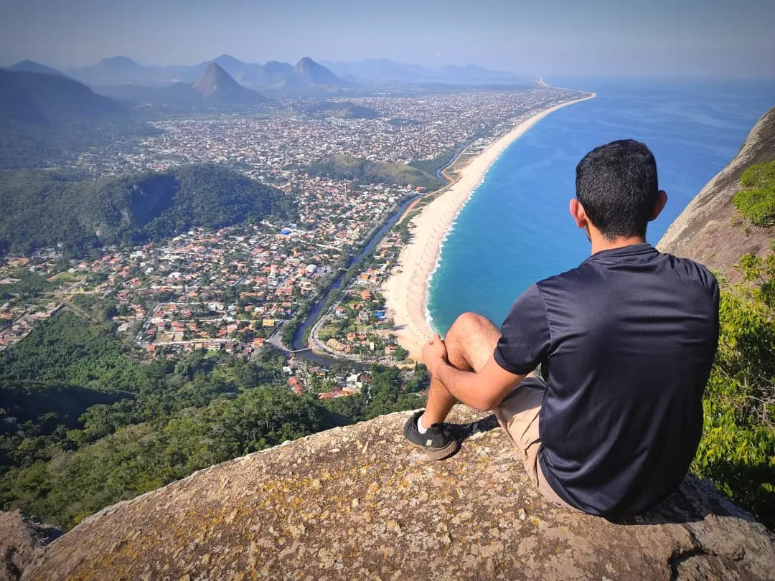
Retour d’expérience

Slide 8


1
2
Brésil et culture brésilienne
3
Les grandes problématiques au Brésil
4
Problèmes et difficultés rencontrées
5
Lessons apprises et valeurs apportées
Description du stage
217M
9-ème
Population
PIB
1 868,18 milliards de dollars/an
8.5 M km2
27
Superficie totale
Nombre d’état
8

Slide 9

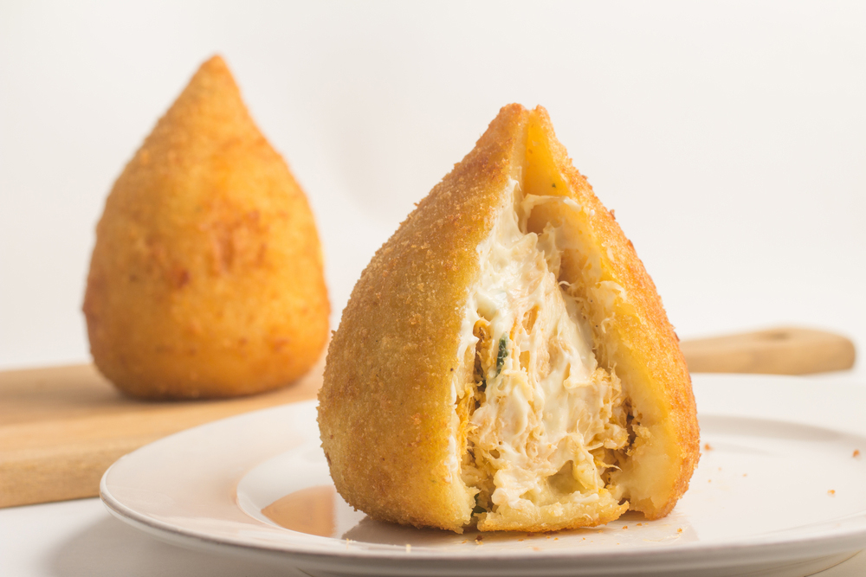
1
2
3
Les grandes problématiques au Brésil
4
5
Lessons apprises et valeurs apporter
Brésil et culture brésilienne
Problèmes et difficultés rencontrées
Lessons apprises et valeurs apportées
Description du stage
 | Capacité d’achat
 | Plus élevée que le Maroc
 | Varie selon les zones géographiques (urbain/rural)
 | L’hospitalisation
 | Service gratuite/pas cher chez les hôpitaux publics.
 | Service fortement cher chez les hôpitaux privés (plus cher que Maroc)
 | La nourriture
 | Basée généralement sur la friture, le riz et les viandes.
 | Les fruits tropicaux
 | Les plats contiennent souvent des graisses.
 | Le marketing
 | Paiement par partie
 | Les publicités par plusieurs méthodes.
 | Propose plusieurs méthodes de paiement Dans le Maroc il dépend de la région.
9

Slide 10
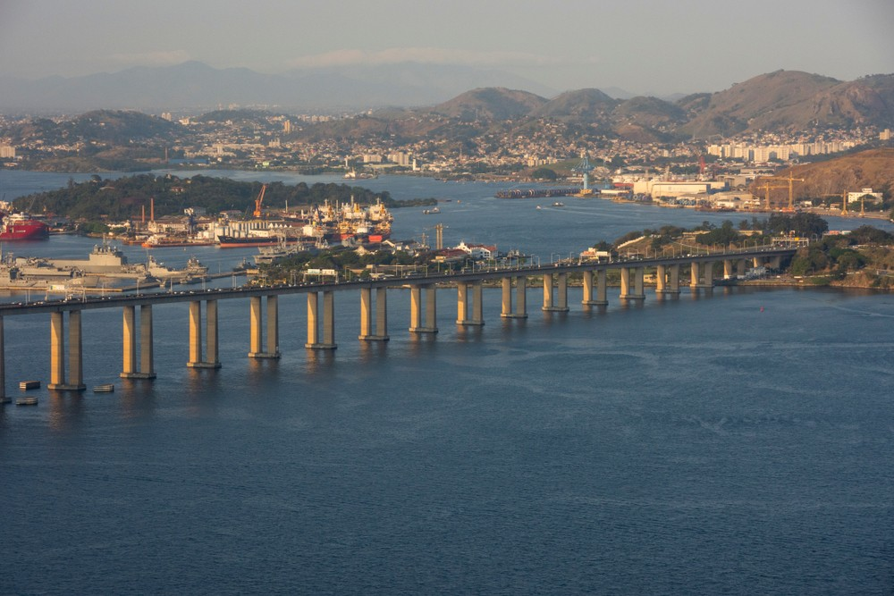


1
2
3
Les grandes problématiques au Brésil
4
5
Lessons apprises et valeurs apporter
Brésil et culture brésilienne
Problèmes et difficultés rencontrées
Lessons apprises et valeurs apportées
Description du stage
 | Le Climat/ la nature
 | Température maximum est 32°C.
 | Zone tropicale.
 | Plus grandes forêts.
 | Les saisons sont inversées par rapport au Maroc
 | Le système éducatif
 | Par la langue portugaise.
 | 2 semestres : février au juin et août aux mi-décembre.
 | Infrastructure
 | Très bonne infrastructure dans les quartiers touristiques et centrales.
 | Négligence des villes et quartiers marginales en termes de infrastructures.
 | La technologie
 | Utilise souvent dans tous les secteurs.
 | Paiement par carte bancaire par tous.
 | Accès au espace privés par identification.
 | Facile le transport
 | La sécurité
 | Les quartiers de Niterói en générale sécurisés.
 | Les quartiers dangerous comme ‘Favela’ non sécurisés.
 | Les autres quartiers sont plus aux moins sécurisés.
 | Les polices plus strict.
- A Rio de Janeiro -
10

Slide 11


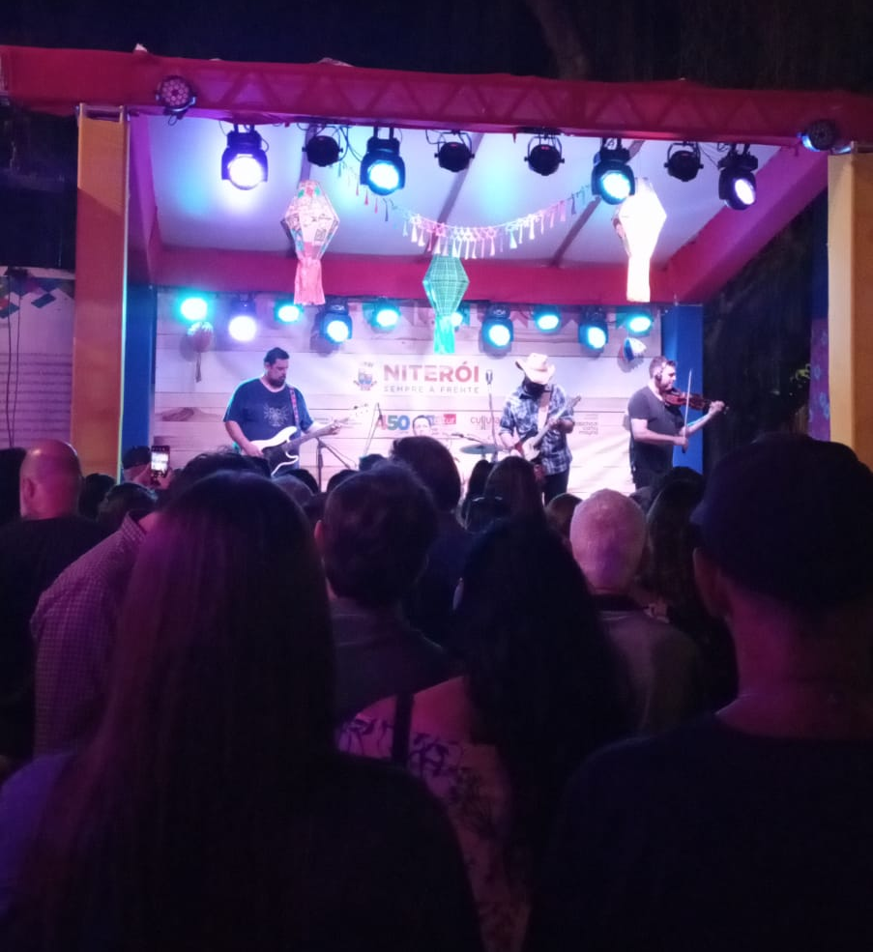
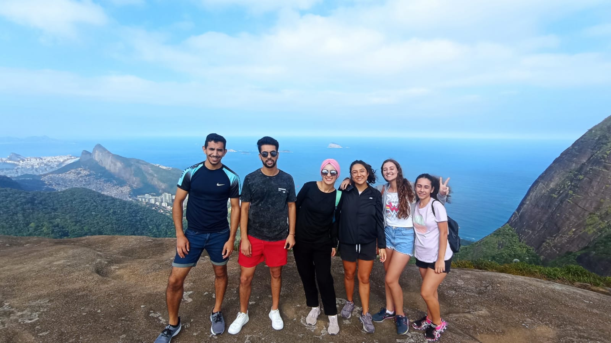
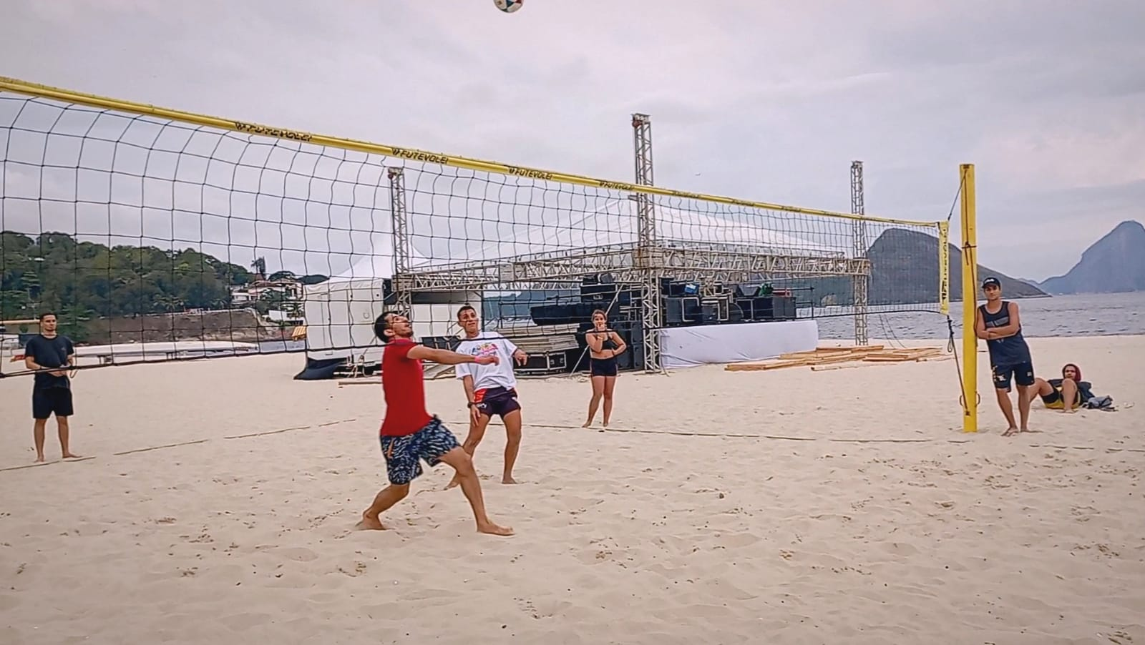
1
2
Brésil et culture brésilienne
3
Les grandes problématiques au Brésil
4
Problèmes et difficultés rencontrées
5
Lessons apprises et valeurs apportées
Description du stage
 | Les Brésiliens
 | Respectueux. La majorité sont gentils. Serviables Aimer à parler avec les autres en particulier les étrangers. Non ponctuelles Courageux
 | Comment ils se divertis ?
 | Les soirées Les sports Les plages Les restaurants Les espaces touristiques …
- A Niterói -
11

Slide 12
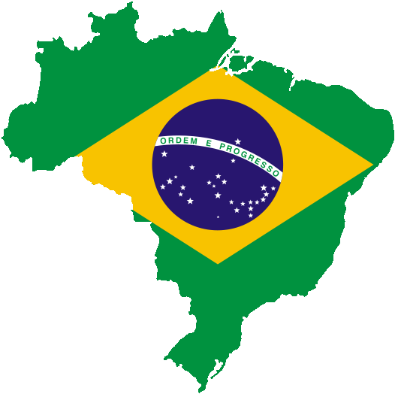
1
2
Brésil et culture brésilienne
3
Les grandes problématiques au Brésil
4
Problèmes et difficultés rencontrées
5
Lessons apprises et valeurs apportées
Description du stage
Le racisme
Marginalisation et vol des budget spécifier aux villes et quartiers non touristiques
Par le gouvernement selon les classe sociale et le couleur peau
La pauvreté et homelesses
La politique
Grande différence sociale
Beaucoup de homelesses
Des mauvaises gouvernants et présidents souvent des grèves contre le gouvernement
Le chemise de l’équipe de football à une interprétation politique.
Les quartiers dangereux (Favela)
Les quartiers comme favela présente un grand problème de sécurité et développement humain
12

Slide 13
1
2
Brésil et culture brésilienne
3
Les grandes problématiques au Brésil
4
Problèmes et difficultés rencontrées
5
Lessons apprises et valeurs apportées
Description du stage
Problèmes et difficultés rencontrées
La langue et communication
Réalisation de RNM
(Registre National Migratoire)
Les brésiliens parle que la langue portugaise, sauf les riches et dans les quartiers riches qui parle anglais et français.
Difficulté de savoir la procédure exacte et les informations insuffisants pour la candidature.
Consommation de la viande
Problème de payement par carte bancaire
Il faut chercher si le viande au Brésil est HALAL ou non.
Le payement effectué et accepté par la banque et le vendeur ne reçut pas le paiement.
Obtenir le CPF
La difficulté de trouver l’information exacte
Difficulté de savoir la procédure exacte et retard pour l’obtenir
Pour réaliser des besoins administratifs chez les administrations de gouvernement brésilien etc.
13

Slide 14
1
2
Brésil et culture brésilienne
3
Les grandes problématiques au Brésil
4
Problèmes et difficultés rencontrées
5
Lessons apprises et valeurs apportées
Description du stage
Des solutions
Apprendre les basics de la langue portugaise
Être patient et insister sur les autorités
Chercher l’information profondément et de plusieurs sources
14

Slide 15
1
2
Brésil et culture brésilienne
3
Les grandes problématiques au Brésil
4
Problèmes et difficultés rencontrées
5
Lessons apprises et valeurs apportées
Description du stage
Le bon sens de gestion financière du budget
Améliorer mes compétences linguistiques
Profiter des voyages et connaissance des gens locales
L’organisation en termes temps et discipline
Importance de la culture et l’identité
Les comportements des gens, les traditions ne sont pas quelque chose de nature
L’importance de la création d’une ambiance d’amitié dans les différents espaces
Renforcer la confiance en soi et le savoir faire
15

Slide 16


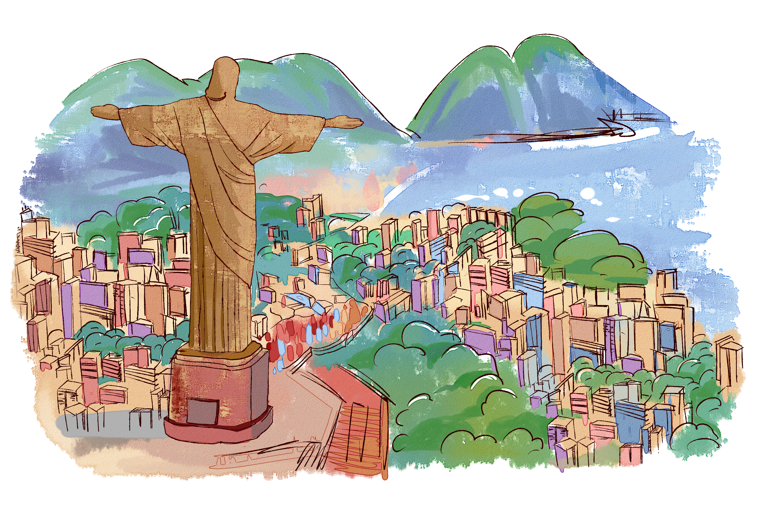
Merci pour votre attention
Réalisé par : Abdel Moula EL BOUHALI

